Slide 1
DRŽAVNA MATURA 2014./2015.

Slide 2
Pravilnik o polaganju državne mature
Ispiti državne mature sastoje se od obaveznog i izbornog dijela
Ispite obaveznoga dijela čine ispiti iz sljedećih predmeta:
Hrvatskoga jezika
Matematike
Stranoga jezika
Kao ispit obveznoga dijela državne mature može se polagati samo strani jezik čiji je sadržaj propisan ispitnim katalogom a iz kojega je učenik u najmanje dvije školske godine tijekom srednjega obrazovanja bio pozitivno ocijenjen

Slide 3
Ispiti obveznog dijela državne mature mogu se polagati na jednoj od dviju razina:
A- viša razina
B- osnovna razina
Ispitni sadržaji te način provjere i ocjenjivanja znanja i sposobnosti utvrđuju se predmetnim ispitnim katalozima koji se izrađuju prema nastavnim planovima i programima općeobrazovnih predmeta

Slide 4
Ispiti državne mature polažu se u dva roka:
Ljetnom
Jesenskom
Ispitni rok započinje danom polaganja prvoga ispita u tom roku
Raspored održavanja pojedinih ispita sadržan je u Kalendaru polaganja ispita državne mature kojeg Centar objavljuje na svojim mrežnim stranicama do 15. svibnja za tekuću školsku godinu
Kalendarom se utvrđuju i datum prijave i održavanja ispita, datum objave konačnih rezultata ispita te datum izdavanja svjedodžbi i potvrda

Slide 5
Pristupanje ispitima državne mature
Pravo pristupa polaganju ispita državne mature imaju učenici odnosno pristupnici koji su s uspjehom završili završni razred na kraju nastavne godine što uključuje i učenike kojima je pozitivno razriješen prigovor na zaključnu ocjenu
Ako učenik nije obranio završni rad može pristupiti ispitima državne mature ali ne može dobiti potvrdu o položenim ispitima sve dok ne obrani završni rad

Slide 6
Prijava i odjava ispita
Prijavljeni ispiti mogu se iz opravdanih razloga promijeniti, što znači odjaviti ispit i prijaviti drugi najkasnije 30 dana prije početka ispitnog roka
Polaganje prijavljenih ispita može se odjaviti najkasnije 20 dana prije početka ispitnog roka
Ako ispit nije mogao biti prijavljen u propisanom roku iz opravdanih razloga (teži zdravstveni problemi, smrt u obitelji, prometna ili druga nesreća, drugi opravdani razlozi) može se prijaviti naknadno, najkasnije 30 dana prije početka ispitnog roka.
Obrasce na promjenu, odjavu ili naknadnu prijavu ispita zatražite kod ispitnog koordinatora

Slide 7
Učenik je državnu maturu položio ukoliko je položio sve ispite obaveznog dijela državne mature (hrvatski jezik, strani jezik, matematika)

Slide 8
Plaćanje ispita državne mature
Ako učenik prvi puta polaže ispit državne mature u ljetnom ili jesenskom roku ne plaća troškove ispita
Ako učenik ne položi ispit u ljetnom roku i ponovno ga prijavi u jesenskom roku ne plaća troškove ispita
Ako učenik na jesenskom roku popravlja uspjeh ispita kojem je pristupio u ljetnom roku plaća troškove ispita
Ako učenik prijavi ispit u sljedećem roku na drugoj razini, smatra se da ispit polaže drugi put i onda plaća troškove
Ako učenik ne pristupi prijavljenom ispitu a nema opravdan razlog, plaća troškove ispita

Slide 9
Ako učenik ne prijavi i ne polaže ispite državne mature u kalendarskoj godini u kojoj završava četvrti razred nego ih prvi puta polaže sljedeće godine, mora platiti troškove prijavljenih ispita

Slide 10
Ukoliko se ispit polaže u dva dijela, učenik mora pisati oba dijela ispita (npr. strani jezik)
Učenik je takav ispit položio ukoliko je položio oba dijela ispita.

Slide 11
Važne Internet stranice

Slide 12
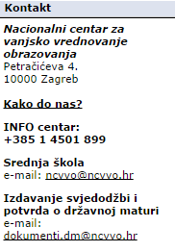
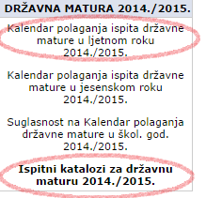
www.ncvvo.hr

Slide 13
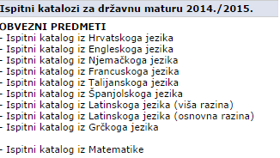
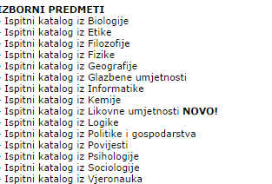

Slide 14
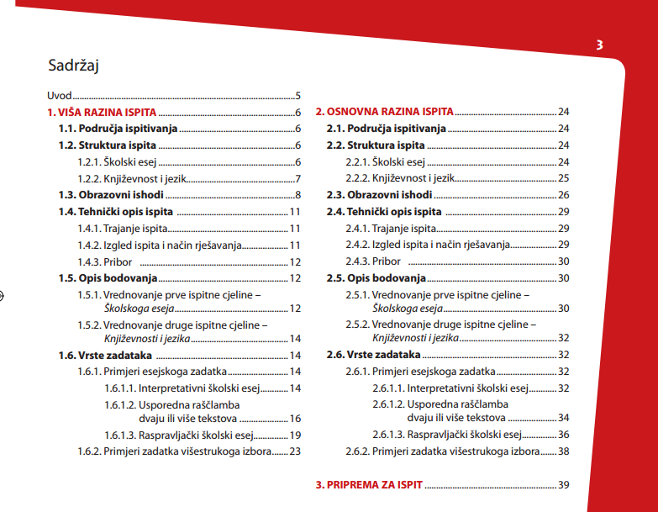

Slide 15
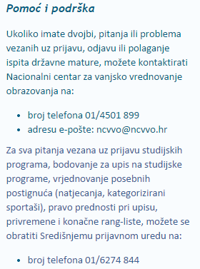
www.postani-student.hr

Slide 16
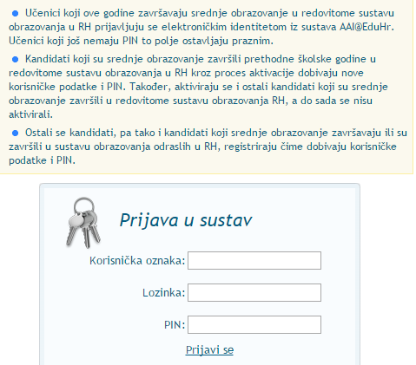

Slide 18
Prijave u sustav i prijave ispita u ljetnom roku
Prijave ispita traju 1.12.2014. do 2.2.2015. u podne
Učenici se u sustav prijavljuju putem korisničkih podataka i broja telefona (mobitela)
Broj telefona kojim ste se prijavili u sustav nemojte mijenjati!!!!
Ako učenik iz nekog razloga nema postojeći broj mobitela može upisati broj mobitela ispitnog koordinatora
Osim broja mobitela učenik unosi i svoju e-mail adresu te provjerava ispravnost osobnih podataka te to sve još jednom potvrđuje

Slide 19
www.studiji.hr

Slide 20
Važni kontakti
Ispitni koordinator
Tamara Miljević
Tel: 095 500 5361
E-mail: tamara.miljevich@yahoo.com
Radno vrijeme: pon-pet poslijepodne
NCVVO
E-mail: info.centar@ncvvo.hr
Tel: 01 450 1899

Slide 21
SRETNO !

